Slide 1
状元成才路慕课堂
统编版六年级下册
语文慕课堂
主讲：丁丁老师

Slide 2


这是一个什么标点符号？它有什么含义？

Slide 3
把问号的上半部分拉直，就会变成什么标点符号？它又有什么含义？
！
？

Slide 4


15 真理诞生于一百个问号之后

Slide 5
想一想：
“？”代表课题中的哪个词语?
“！”又代表课题中的哪个词语？
！
真理诞生于一百个问号之后
？

Slide 6
你们知道什么是真理吗？
真实的道理，即客观事物及其规律在人的意识中的正确反映。比如牛顿的经典力学、爱因斯坦的相对论就是自然科学的真理。

Slide 7
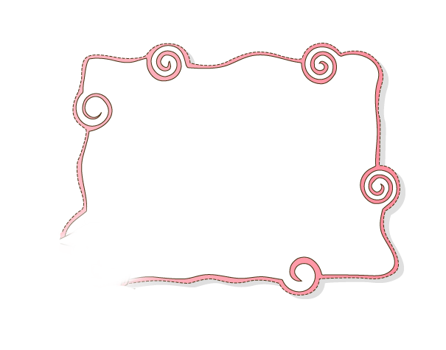

自学生字词，读准字音， 读通句子。

Slide 8
我会读
真理 领域 建树 花圃 敏感 明显
搜集 整理 吻合 机遇 文献 证据
见微知著 锲而不舍 司空见惯

Slide 9

域
yù
结构：
左右
部首：
土
书写指导：
“土”偏上；右部斜钩长而有力，其他笔画宜收。

Slide 10
连一连
司空见惯
追寻事物发生的根源。
无法想象，难以理解。
某事常见，不足为奇。
追根求源
不可思议

Slide 11

初读课文
自由读课文，想一想课文是围绕哪句话写的，把这句话画出来。
真理诞生于一百个问号之后

Slide 12
默读课文
不出声、不指读。
思考：课文先写了什么？接着写了什么？最后又写了什么？

Slide 13
理清课文说明顺序，填一填。
本文先提出______________的观点，然后列举__________、__________、__________三个事例，最后总结：只有善于从细微的、司空见惯的现象中发现问题，追根求源，才能解决问题，发现真理。

Slide 14
初步了解，概括事例
快速浏览，找出文中列举事例的段落，用自己的话概括事例。
作者为了说明“真理诞生于一百个问号之后”这个观点，举了哪几个事例？用自己的话简要地说一说。

Slide 15

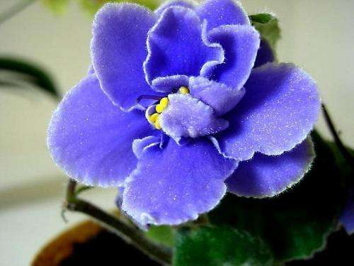
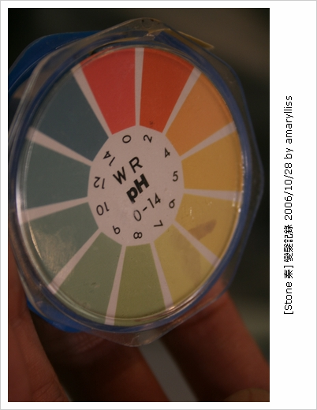
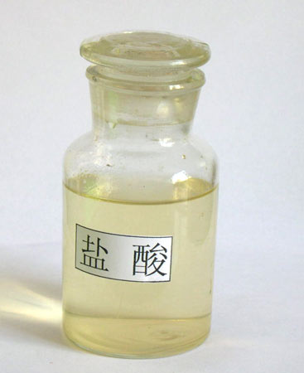
事例一
化学家波义耳从紫罗兰花瓣遇盐酸会变色的现象中受到启发，制成了石蕊试纸。

Slide 16
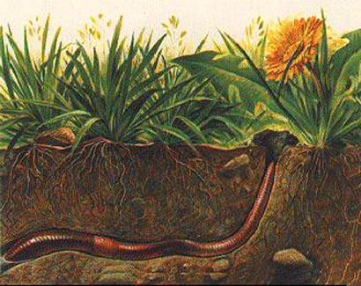
事例二
魏格纳通过蚯蚓的分布情况提出了“大陆漂移说”。

Slide 17
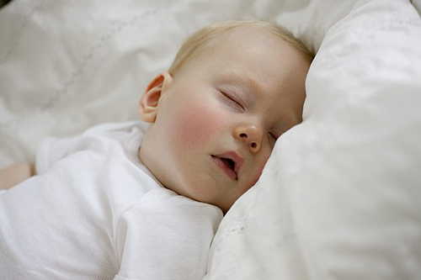
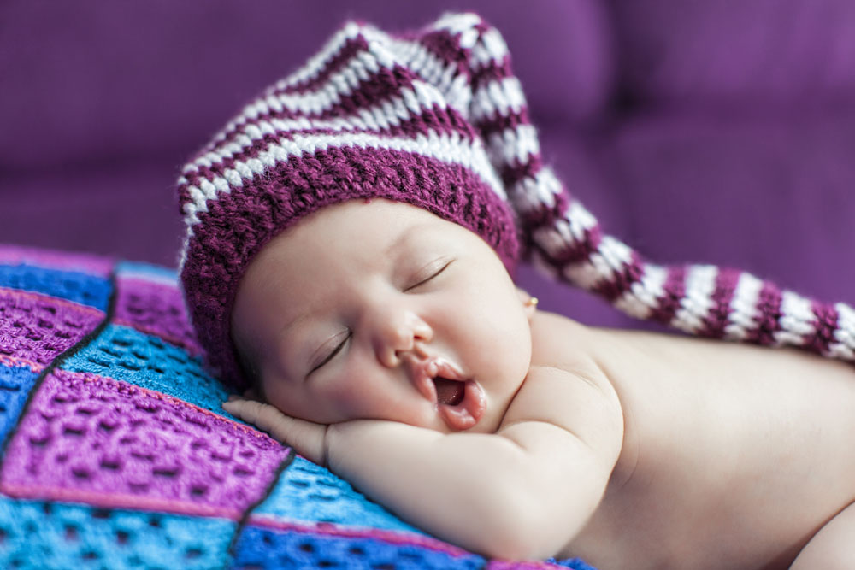
俄裔美国睡眠研究专家阿瑟林斯基发现脑电波的变化和做梦有关。
事例三

Slide 18
深入理解，填写表格。
 | 发现问题 | 研究问题 | 找到真理
事例1
事例2
事例3
紫罗兰花瓣遇盐酸会变红
反复试验和
研究
发明了石蕊试纸

Slide 19
归纳事例表达顺序。
观察表格，回顾课文，想一想：课文是按照怎样的顺序叙述这三个事例的？
 | 发现问题 | 研究问题 | 找到真理
事例1
事例2
事例3

Slide 20
 | 发现问题 | 研究问题 | 找到真理
事例2
南美洲东海岸的凸出部分与非洲西海岸的凹陷部分互相吻合
搜集证据，研究推论
提出了“大陆漂移说”

Slide 21
 | 发现问题 | 研究问题 | 找到真理
事例3
睡眠中眼珠快速转动时，人的脑电波也会发生较大的变化，这是人最容易做梦的阶段
睡觉时眼珠会转动
反复观察实验

Slide 22
作者写这三个事例都是按照这样的顺序来写的：
找到真理
发现问题
研究问题

Slide 23
这三个事例中科学家发现真理的过程是相似的，作者写这三个事例都是按照这样的顺序来写的：先偶然发现问题，不断地追问；再进行反复的研究和实验；最后解决了问题，得出了结论。
发现问题
研究问题
找到真理

Slide 24
偶然发现的问题
内容上：
写法上：
都是讲生活中______________。
都是讲科学家的__________。
都共同论证了“________________________”。
发现和发明
真理诞生于一百个问号之后
发现
研究
都是先写____问题，再写____问题，最后写____问题。
解决

Slide 25
板书设计
真理诞生于一百个问号之后
提出观点
论证观点
总结观点

Slide 26
我会写
域
惯
圃
盐
溅
蕊
搜
蚯
蚓
版
阶

Slide 27
课后作业
听写生字。
完成本课相关练习。

